Slide 1




Lesson 3 of 3
শ্রেণিঃ নবম ও দশম
বিষয়ঃ তথ্য ও যোগাযোগ প্রযুক্তি
অধ্যায়- ষষ্ঠ

Slide 2


Slide 3
তথ্য ও যোগাযোগ প্রযুক্তি
শ্রেণি – নবম
অধ্যায়- ষষ্ঠ

Slide 4
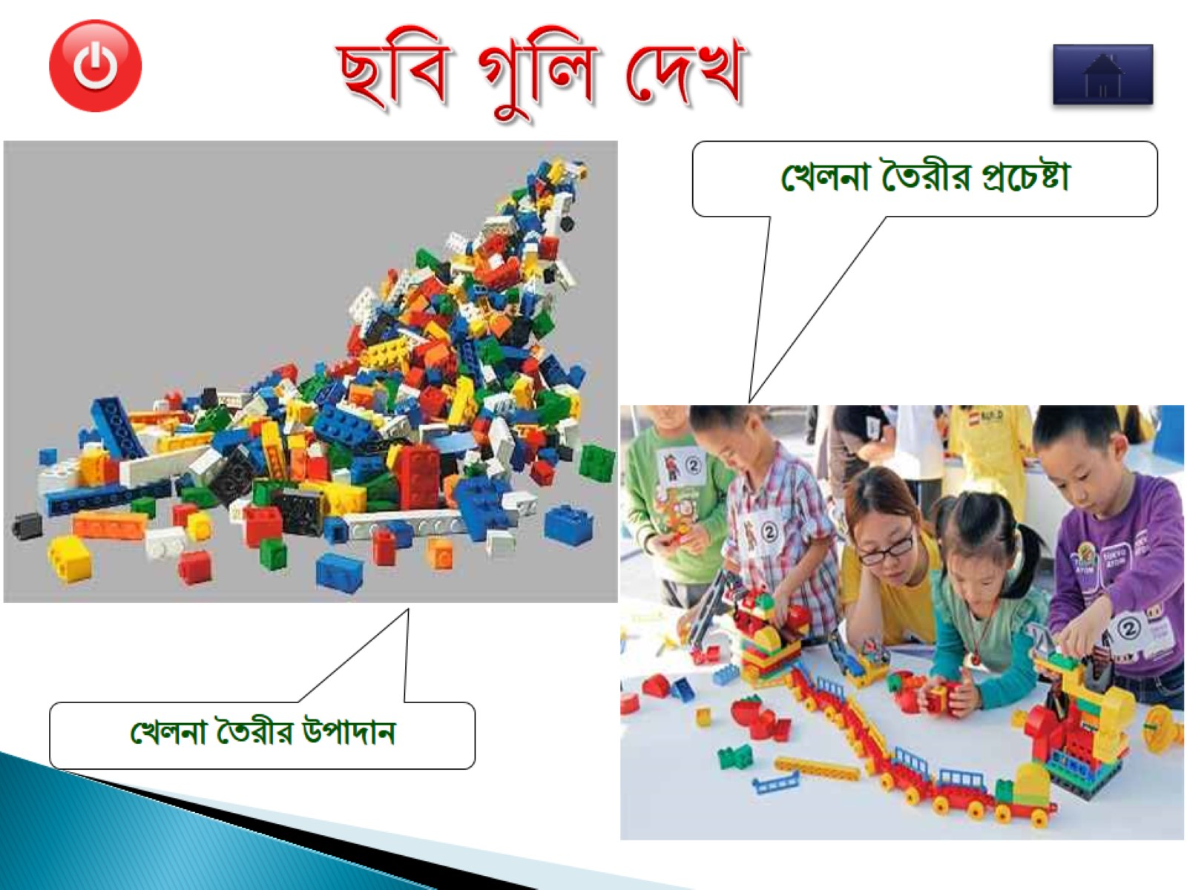

Slide 5
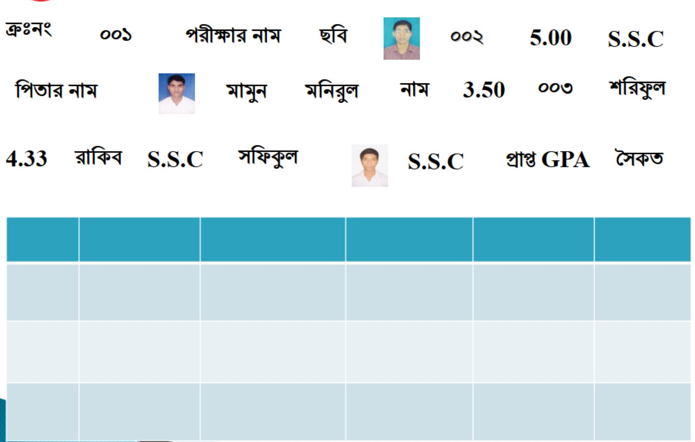

Slide 6


Slide 7
শিখনফল
এই পাঠ শেষে শিক্ষার্থীরা……
ডাটাবেজ কি বলতে পারবে ।
ডাটাবেজ এর অবজেক্ট গুলোর নাম লিখতে পারবে ।
বিভিন্ন প্রকারের ডাটা টাইপ বর্ণনা করতে পারবে ।
ডাটাবেজ ফাইল ও ডাটা টেবিল তৈরী করতে পারবে।

Slide 8
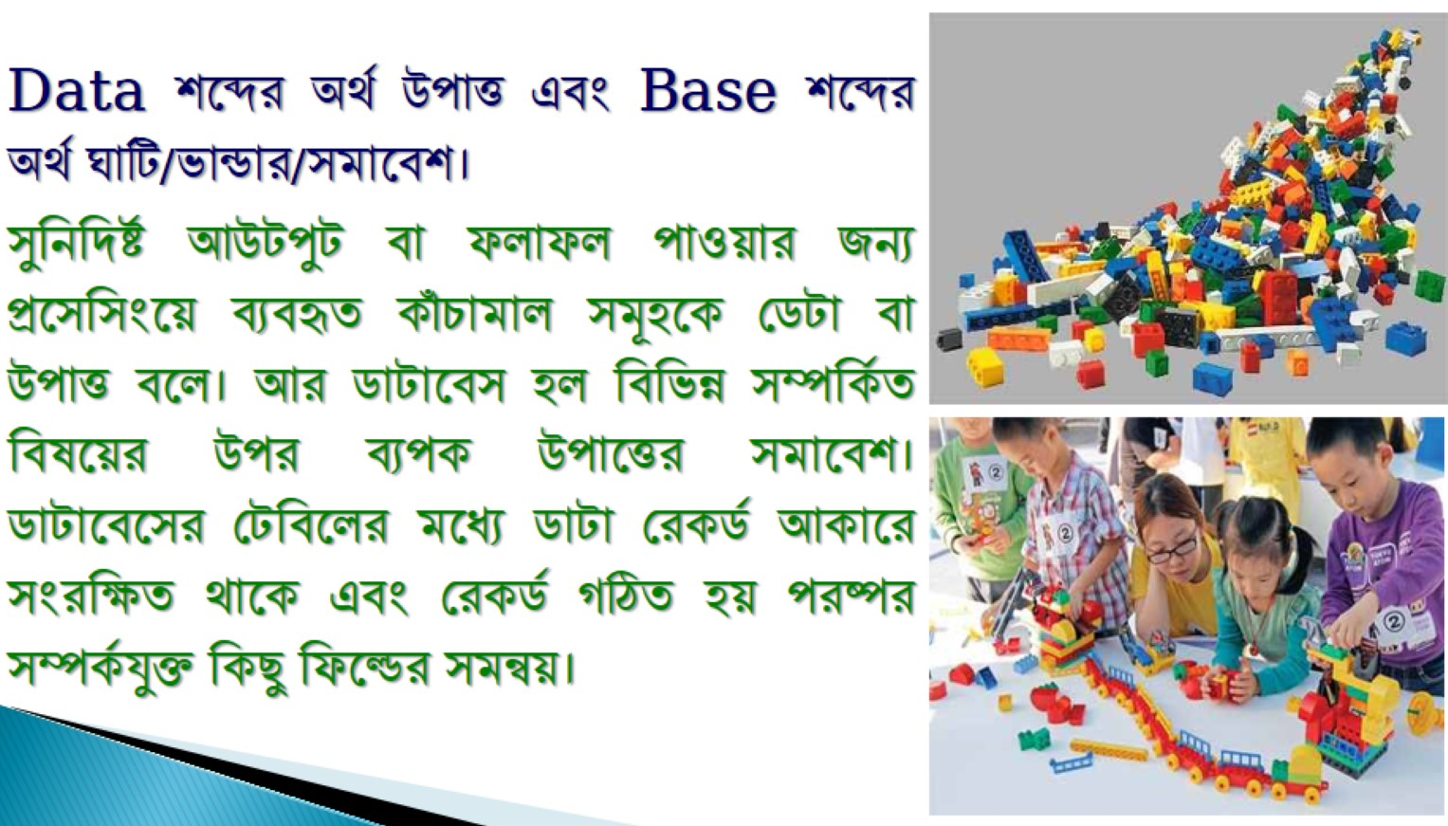
ডাটাবেজ কি ?

Slide 9
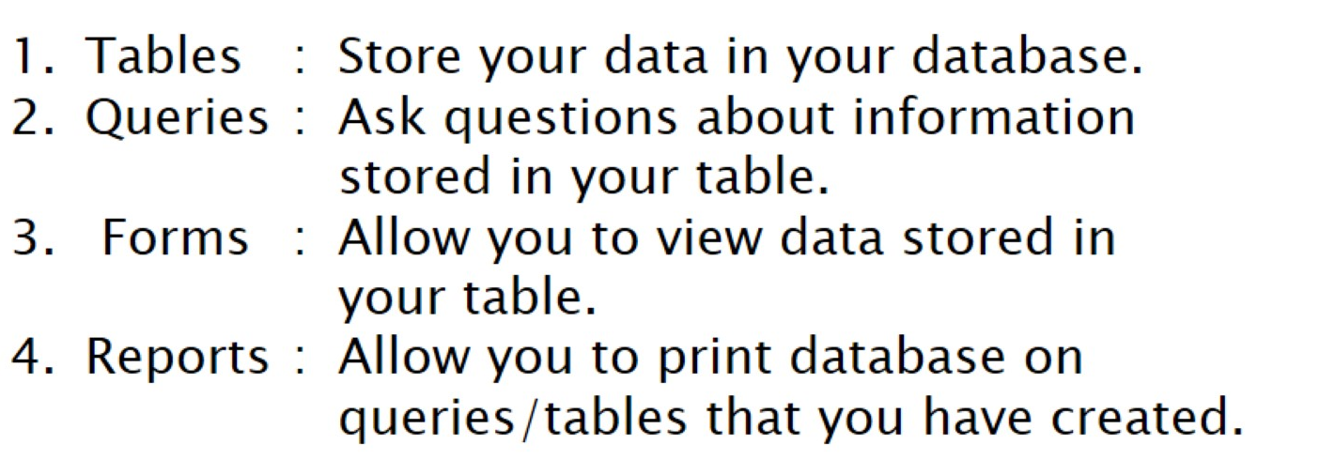
ডাটাবেজের গুরুত্বপূর্ণ অব্জেক্টগুলোর নাম

Slide 10


Slide 11
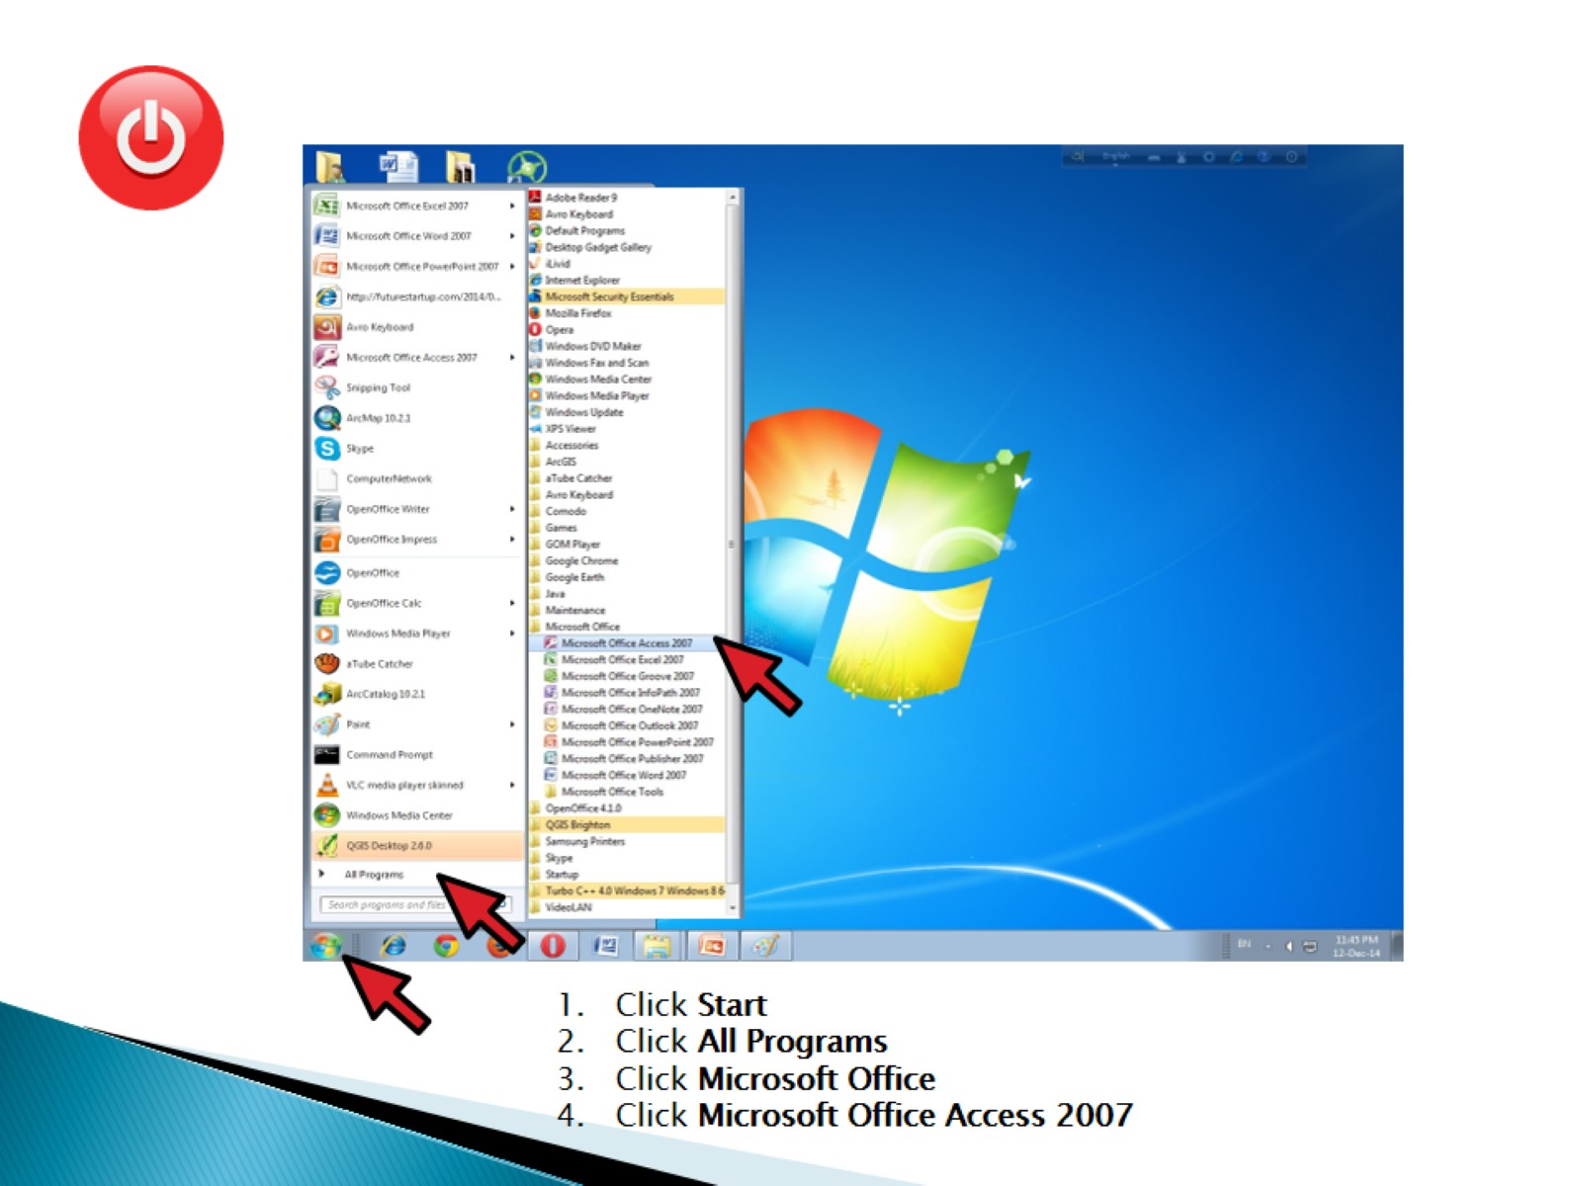

Slide 12
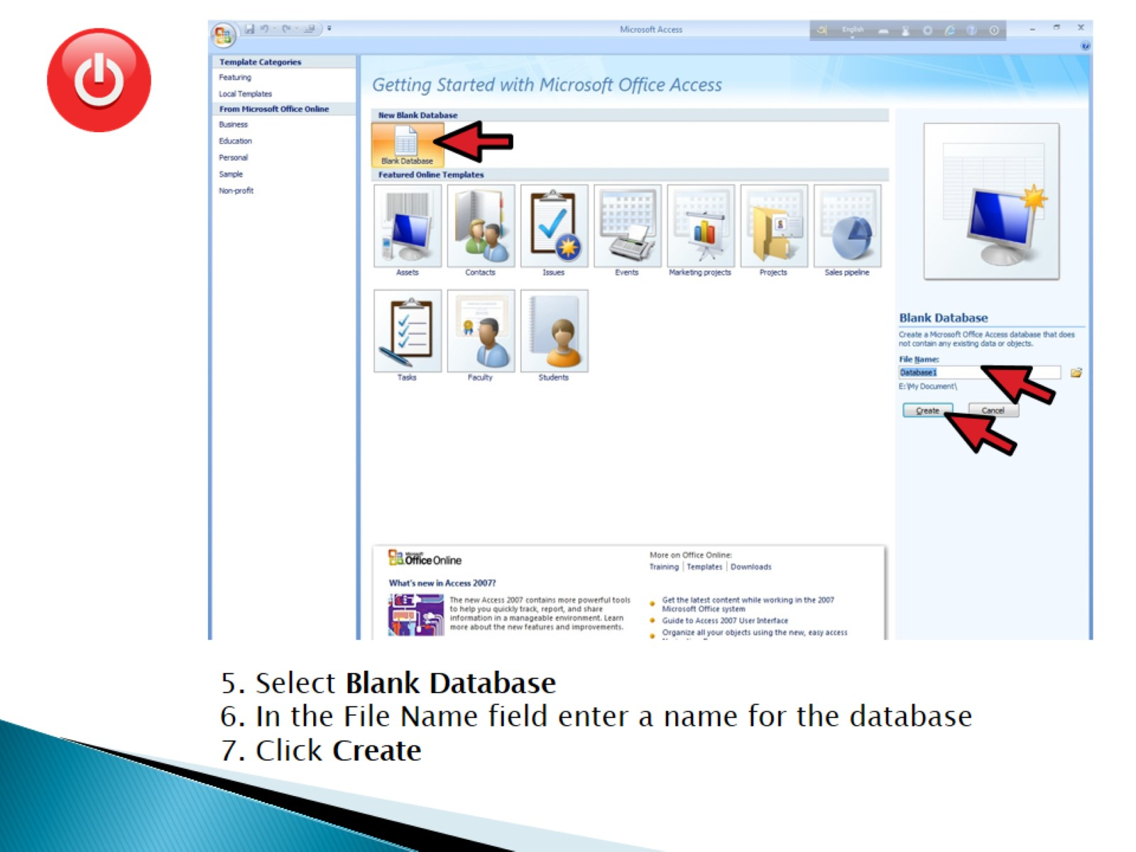

Slide 13
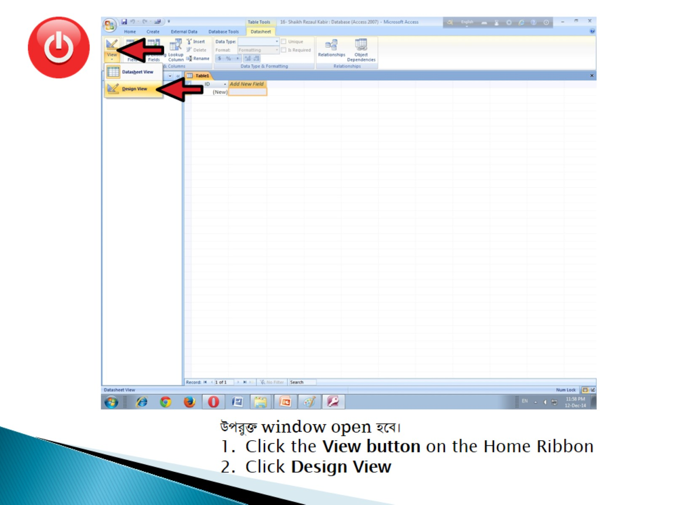

Slide 14
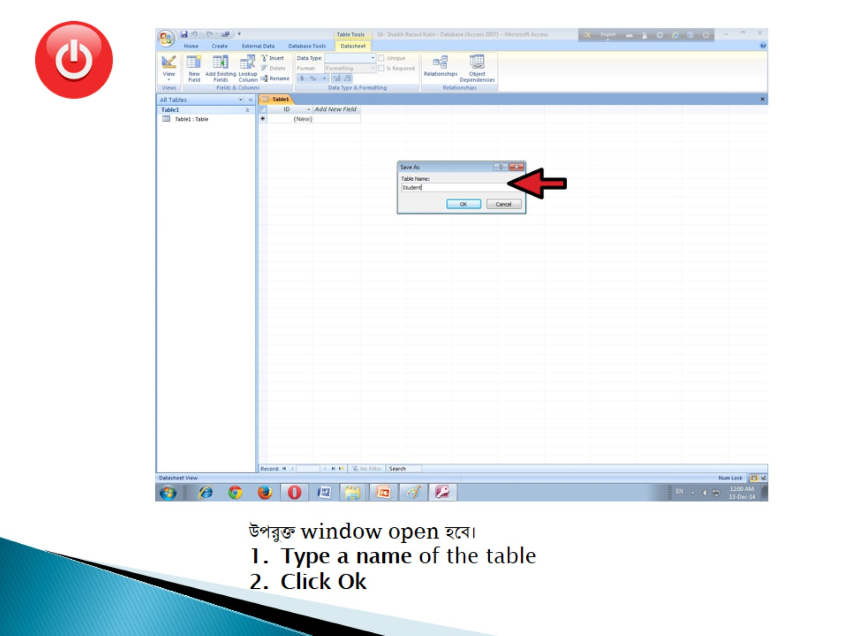

Slide 15
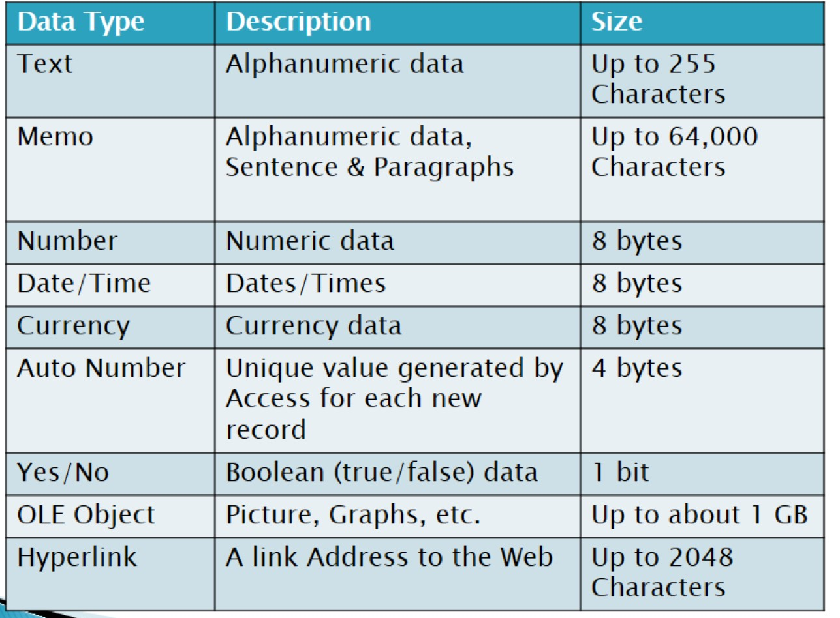
ডাটার প্রকারভেদ (DATA TYPE)

Slide 16
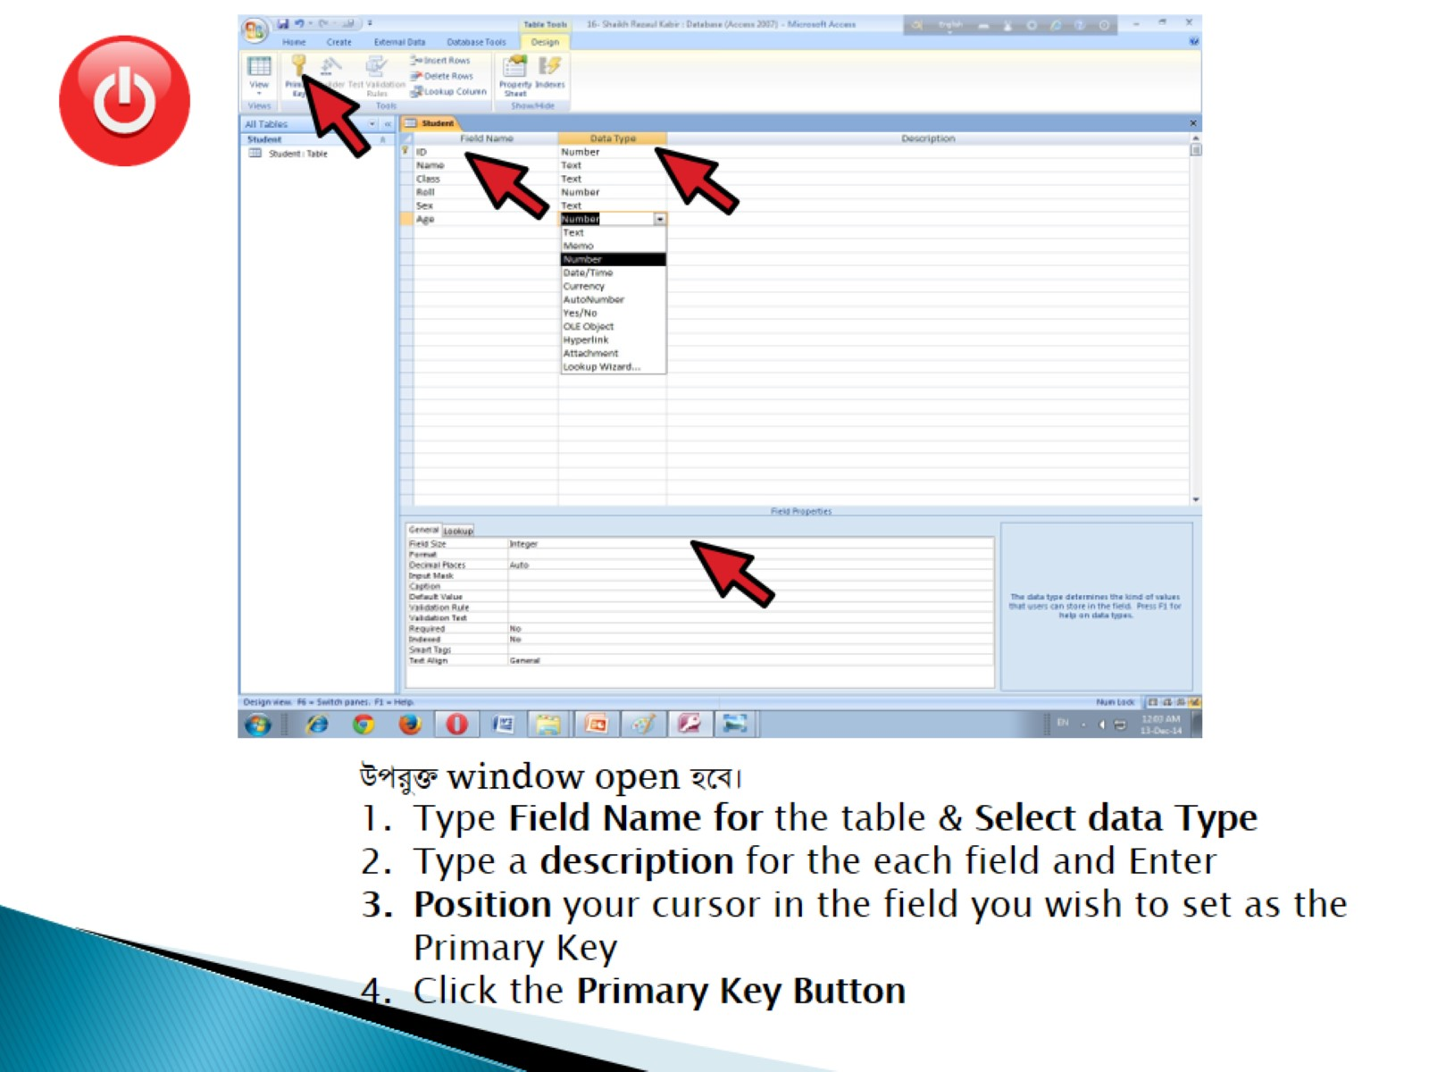

Slide 17
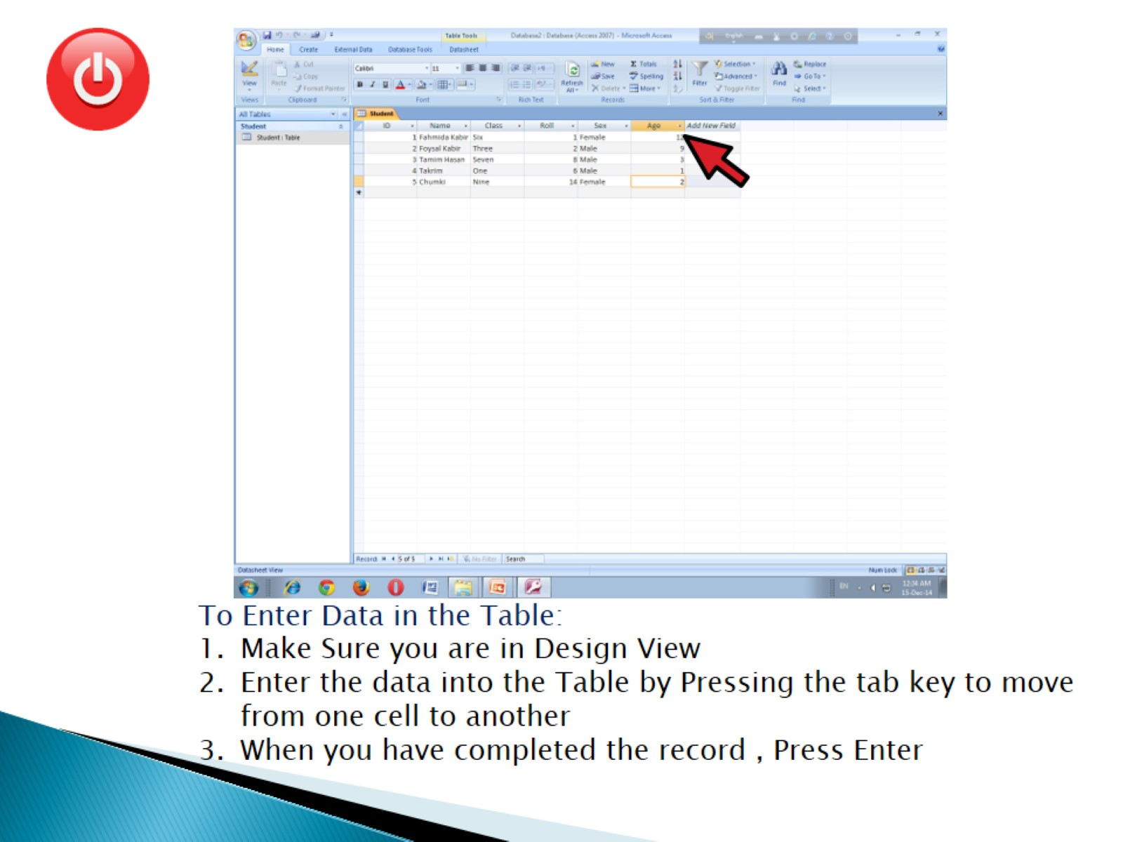

Slide 18

একক কাজ
১। ডাটাবেজ এর অবজেক্ট গুলোর নাম লিখ?

Slide 19

বাড়ির কাজ
বিভিন্ন প্রকারের ডাটা টাইপ বর্ণনা কর?

Slide 20


